Slide 1
Безхвості жаби
Підготували
Учні 8-Б класу
КНВК
Воротинцев Артем
Мамонова Катерина

Slide 2
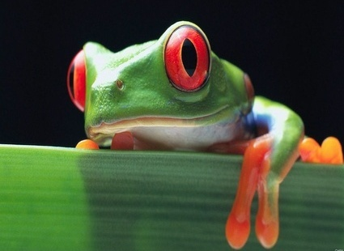
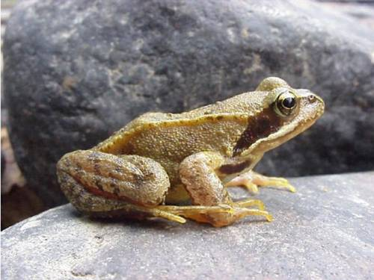
Безхвості — ряд земноводних; є найбільшим із сучасних, нараховуючи більше 6000 відомих науці видів.
Земноводні - це тварини, які в дорослому стані здебільшого поширені на суходолі, проте їхнє розмноження і розвиток відбуваються у воді. Дорослі земноводні дихають за допомогою легенів і через шкіру, а їхні личинки та деякі дорослі особини - за допомогою зябер. Клас Земноводні, або Амфібії, налічує близько 4 тис. сучасних видів (в Україні - 17).

Slide 3
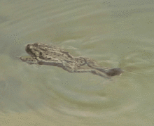
Представники ряду мають кремезний тулуб, випуклі очі, роздвоєний язик і зігнуті під тулубом кінцівки; хвіст відсутній (звідки й назва). Середовище проживання безхвостих на всіх стадіях розвитку включає прісні водойми, а для дорослих особин — додатково суходіл, крони дерев і підземні нори. Найбільш характерний спосіб пересування безхвостих — це стрибки, але різні види опанували додаткові способи, такі як ходіння і біг, плавання, лазіння по деревах.

Slide 4
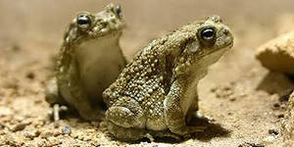
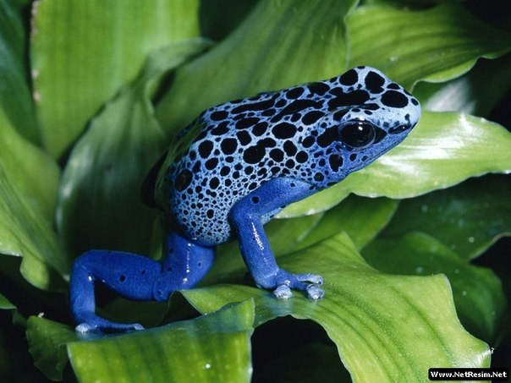
Тіло земноводних, як і риб, складається з голови, тулуба й хвоста. Але в жаб, ропух і деяких інших представників цього класу хвостовий відділ не виражений. Шкіра гола, без лусок. У ній є багато залоз, які виділяють слиз. Цей слиз зволожує поверхню тіла й полегшує газообмін через шкіру, захищає тварин від проникнення хвороботворних мікроорганізмів. А в деяких видів (саламандри плямистої, кумок, деяких видів ропух) у шкірі є отруйні залози, тому їхній слиз містить отруйні сполуки, що захищає цих тварин від нападу хижаків.

Slide 5
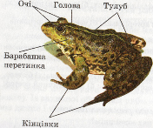
Зовнішня будова

Slide 6
Скелет кінцівок включає кістки вільних кінцівок (передніх і задніх) та їхніх поясів . Він має типову для наземних хребетних тварин будову. Передню кінцівку утворюють кістки плеча, передпліччя та кисті. Пояс передніх кінцівок (плечовий пояс) складається з парних кісток: лопаток, воронячих кісток і ключиць. У місці сполучення воронячих кісток приєднується грудина. Задня кінцівка складається з кісток стегна, гомілки та стопи. Пояс задніх кінцівок утворений трьома парами зрослих між собою кісток

Slide 7
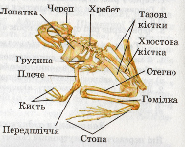
Скелет земноводних складніший, ніж у риб . Хребет поділений на шийний, тулубовий, крижовий і хвостовий відділи. Єдиний шийний хребець з’єднує голову з тулубом. Тому рухливість голови у цих тварин обмежена. Череп переважно хрящовий.

Slide 8
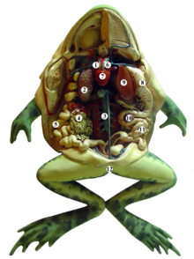
Внутрішня будова
1- праве передсердя, 2- легені,
3- аорта,
4- ікра,
5- товста кишка,
6- ліве передсердя,
7- шлуночок серця,
8- шлунок,
9- печінка,
10- жовчний міхур,
11- тонкий кишечник, 12- клоака

Slide 9
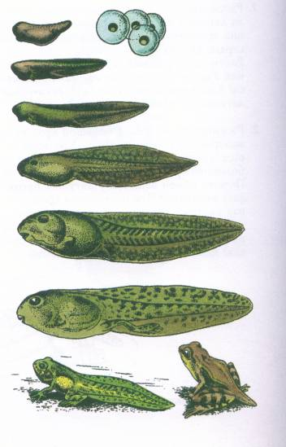
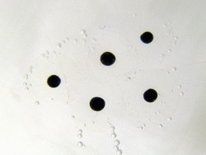
Безхвості відкладають ікру у воді. З ікринок вилуплюються водні личинки, пуголовки, що мають зябра і хвости. Пуголовки проходять стадію метаморфозу, в кінці якої перетворюються у дорослих особин.

Slide 10
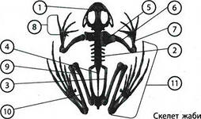
Опитування

Slide 11
Дякуємо за увагу

